Slide 1
CHƯƠNG I:
MỞ ĐẦU VỀ KHOA HỌC TỰ NHIÊN
BÀI 1: GIỚI THIỆU VỀ KHOA HỌC TỰ NHIÊN

Slide 2
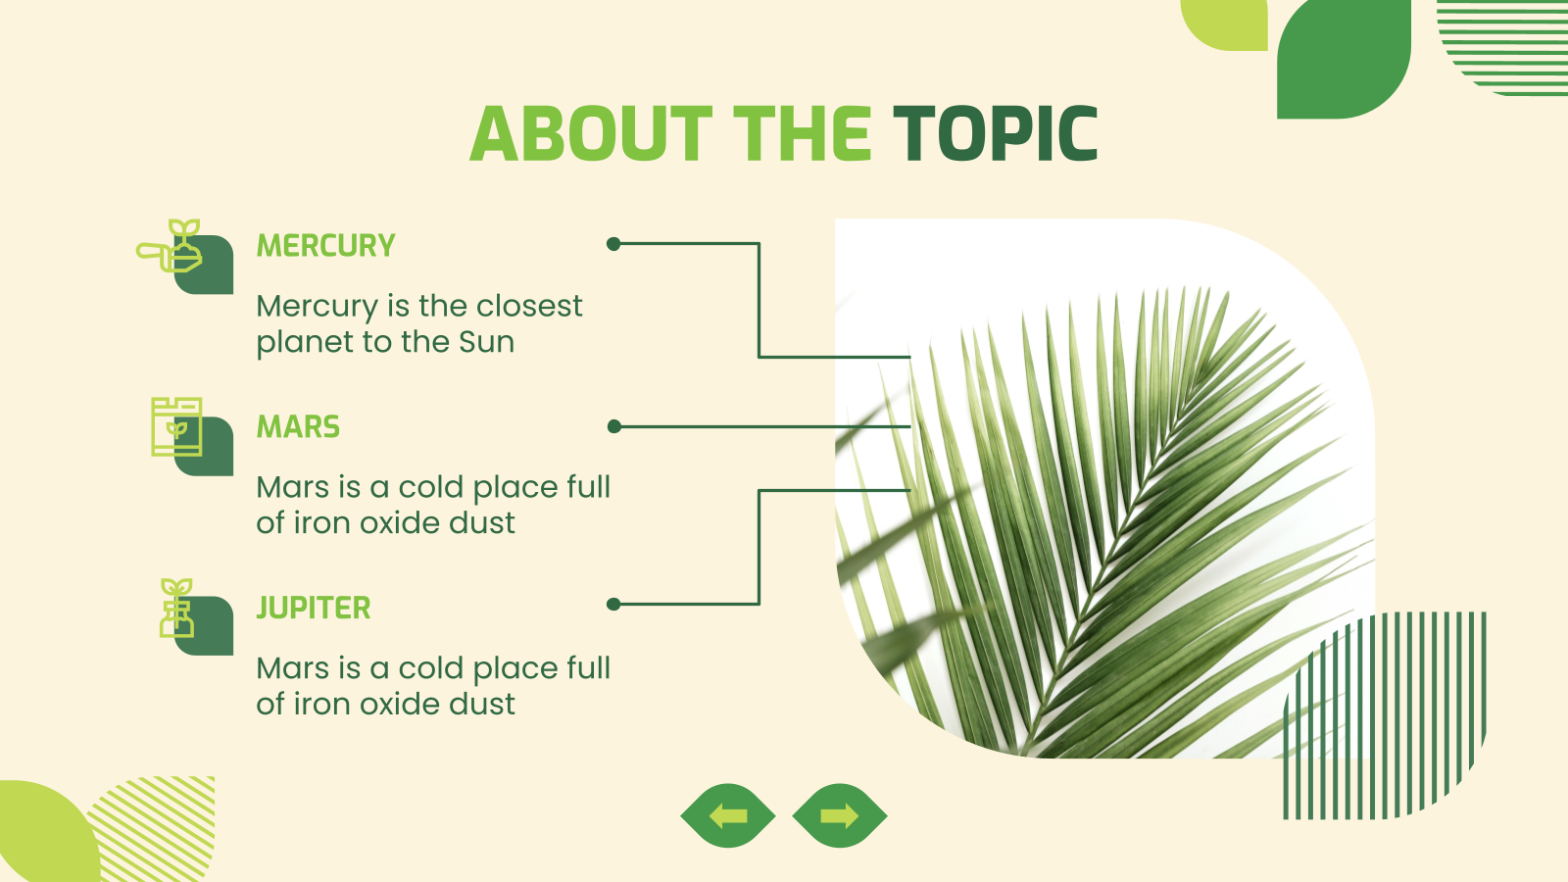

NỘI DUNG BÀI HỌC
I. KHÁI NIỆM KHOA HỌC TỰ NHIÊN
II. VẬT SỐNG VÀ VẬT KHÔNG SỐNG
III. CÁC LĨNH VỰC CHÍNH CỦA KHOA HỌC TỰ NHIÊN
IV. KHOA HỌC TỰ NHIÊN VỚI CÔNG NGHỆ VÀ ĐỜI SỐNG

Slide 5
I. KHÁI NIỆM KHOA HỌC TỰ NHIÊN.
Hoạt động
Theo em, trong các từ khóa sau, từ khóa nào là sự vật, hiện tượng tự nhiên
Con mèo
Các loại cây ăn quả
Thói quen sử dụng túi nilon.
Niềm vui khi đến trường.
Mưa axit
Lòng yêu nước của nhân dân ta
Hạt thóc nảy mầm thành cây lúa
Trái Đất quay xung quanh Mặt Trời

Slide 6
Sự vật, hiện tượng tự nhiên
1. Con mèo
2. Các loại cây ăn quả
5. Mưa axit
7. Hạt thóc nảy mầm thành cây lúa
8. Trái Đất quay xung quanh Mặt Trời
Thế giới tự nhiên bao gồm sự vật (cơ thể sinh vật, cơ thể người, vật chất,...) và các hiện tượng tự nhiên.

Slide 7

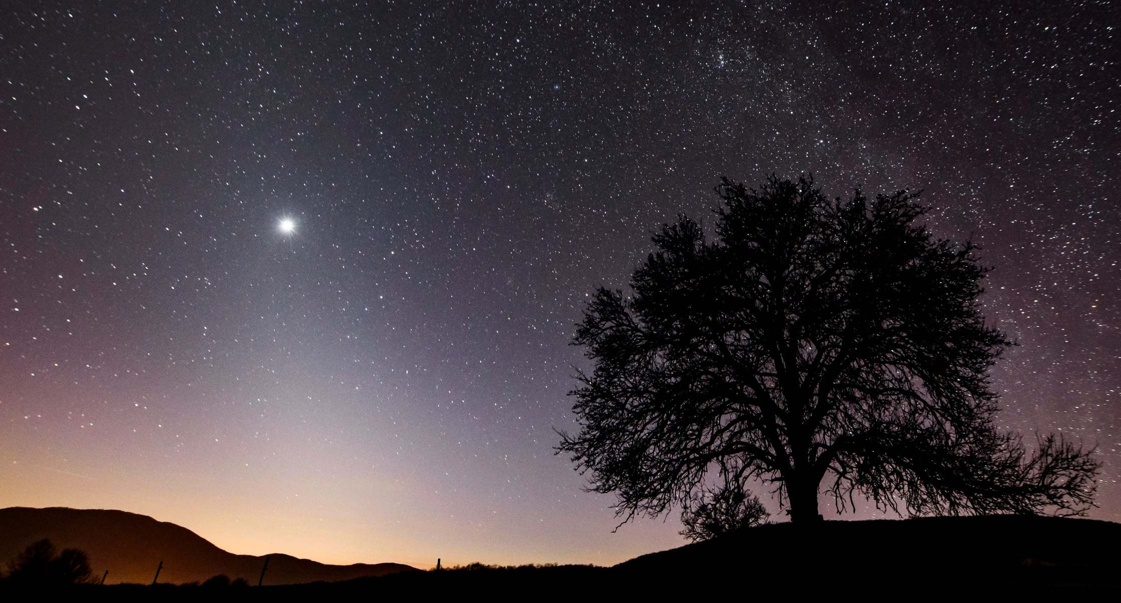
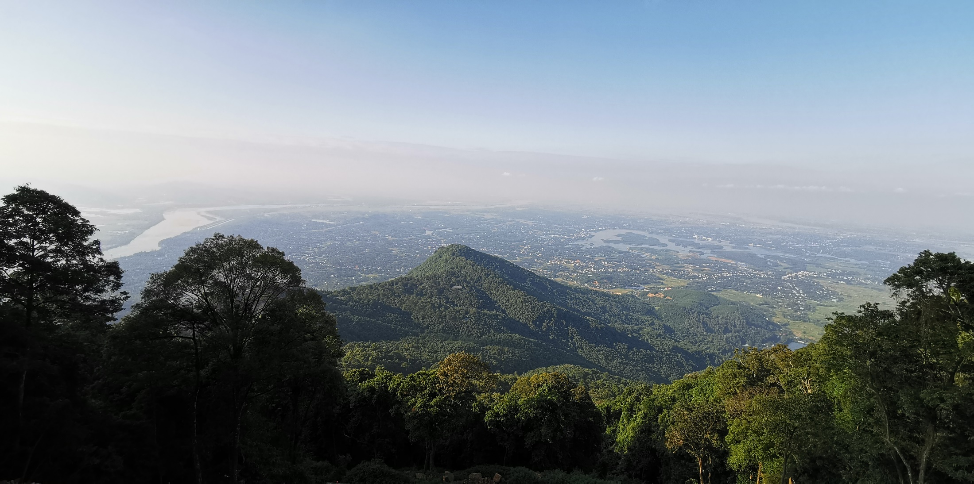
THẾ GIỚI VẬT CHẤT
BẤT CỨ THỨ GÌ TỒN TẠI TRONG TỰ NHIÊN
Notes:
Mọi đối tượng vật chất đều được tạo từ một chất liệu đó là năng lượng

Slide 8
Sự vật, hiện tượng tự nhiên
1. Con mèo
2. Các loại cây ăn quả
5. Mưa axit
7. Hạt thóc nảy mầm thành cây lúa
8. Trái Đất quay xung quanh Mặt Trời
Thế giới tự nhiên bao gồm sự vật (có thể sinh vật, cơ thể người, vật chất,...) và các hiện tượng tự nhiên.
KHOA HỌC TỰ NHIÊN: Nghiên cứu các sự vật, hiện tượng của thế giới tự nhiên, và ảnh hưởng của thế giới tự nhiên đến cuộc sống của con người.

Slide 9

Tình huống nào là nghiên cứu khoa học?
Bố nghiên cứu cách lắp bếp gas.
Kỹ sư nghiên cứu chế tạo một loại xe ô tô,
tiết kiệm xăng hơn các loại xe khác.
3. Các bác sĩ nghiên cứu thuốc điều trị virus corona.
4. Mẹ nghiên cứu chỗ đặt chậu hoa ngoài ban công.

Slide 10

Em có biết quá trình nghiên cứu khoa học trải qua những công đoạn nào?
Hiện tượng tự nhiên
Quan sát
khoa học
Đặt câu hỏi nghiên cứu
Đề xuất
giả thuyết
Ứng dụng
Đúng
Thực nghiệm chứng minh
Sai
Qui luật

Slide 11
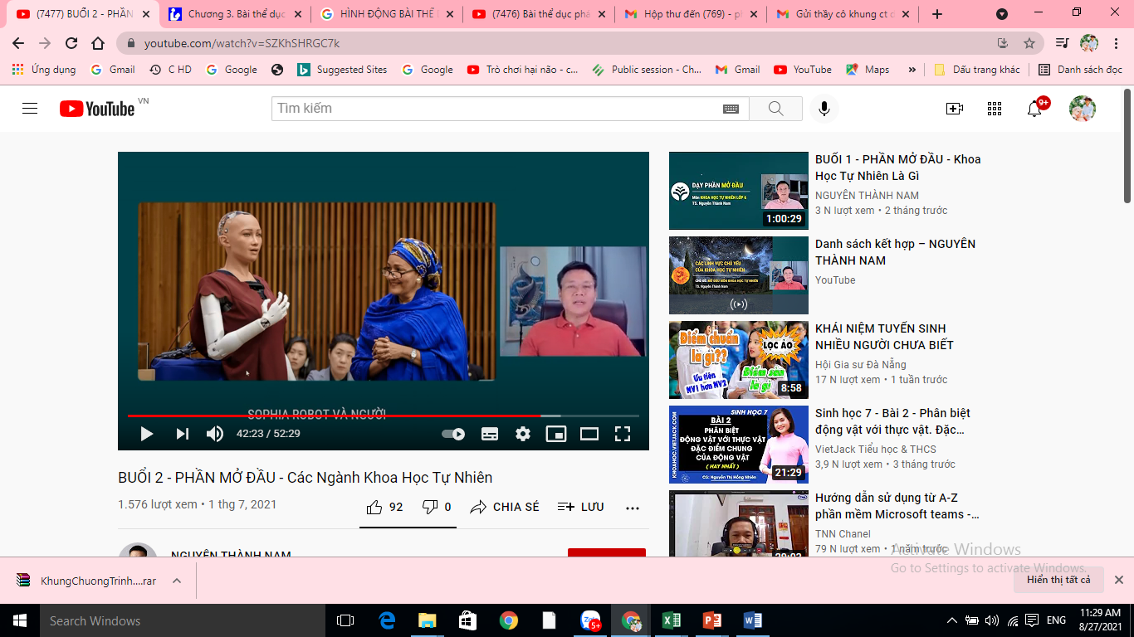
Các em hãy quan sát hình ảnh sau và cho biết hình ảnh trên có điểm gì khác nhau không ?
Sophia Robot và Con người
Các em cho biết giữa Robot và con người có những điểm gì giống nhau ?

Slide 12
Đặt điểm | RoBot | Con người
Giống nhau
Khác nhau
Đặt điểm | RoBot | Con người
Giống nhau | Hoạt động, đi, làm việc | Hoạt động, đi, làm việc
Khác nhau

Slide 13
Vậy Robot gọi là vật gì? con người gọi là vật gì ?
Robot có những đặc điểm giống với con người nhưng ta gọi nó là vật không sống đúng hay sai ?
Robot và con người có những điểm khác nhau như thế nào và đặc điểm này nói lên điều gì ?
Để tìm câu trả lời trên thì chúng ta cùng nhau tìm hiểu điều đó ở phần II.

Slide 14
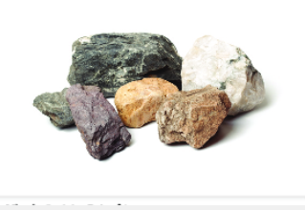
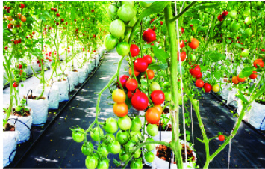
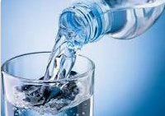
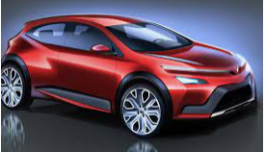
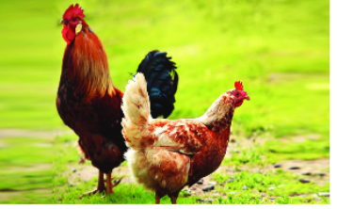
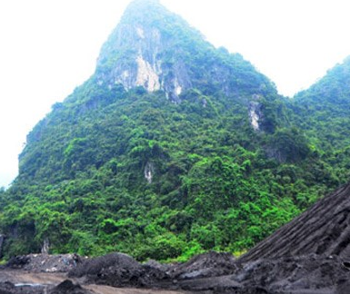

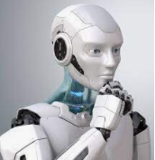
II. VẬT SỐNG VÀ VẬT KHÔNG SỐNG.
Em hãy cho biết trong các vật sau đây, vật nào là vật sống, vật nào là vật không sống?
Vật sống: cây cà chua, con gà, con người.
Vật không sống: hòn đá, nước, xe ô tô, núi đá, robot.

Slide 15
Thế nào là vật sống? Thế nào là vật không sống?
 | Vật sống | Vật không sống
Định nghĩa
Ví dụ

Slide 16
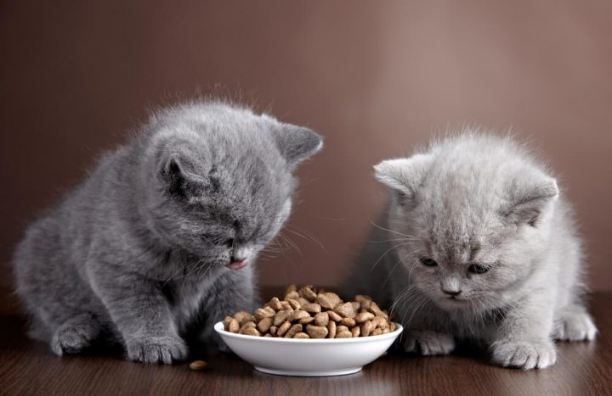
VẬT SỐNG CẦN CHẤT DINH DƯỠNG

Slide 17
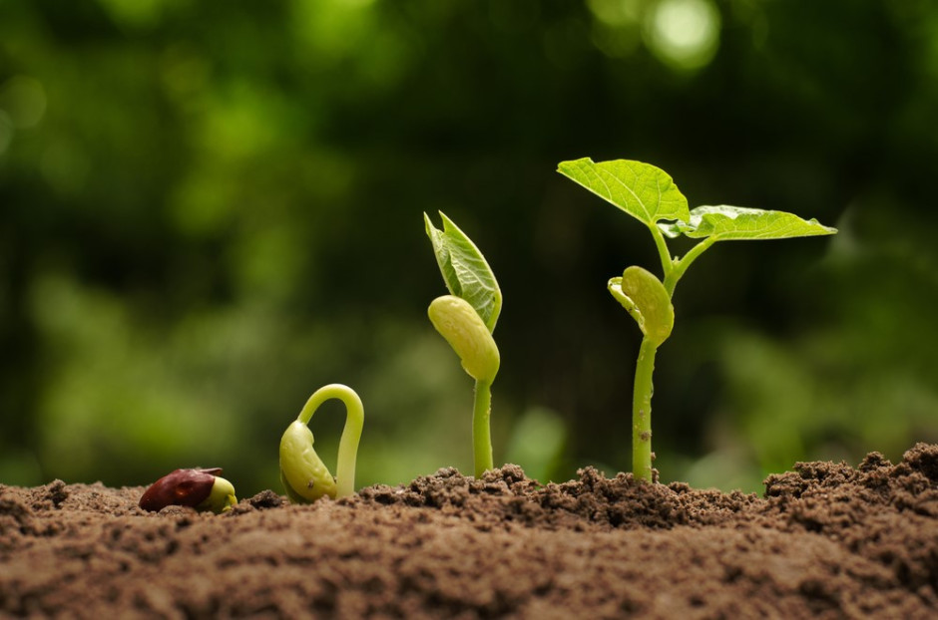
VẬT SỐNG LỚN LÊN

Slide 18
Thế nào là vật sống? Thế nào là vật không sống?
 | Vật sống | Vật không sống
Định nghĩa
Ví dụ
Có khả năng trao đổi chất với môi trường, lớn lên và sinh sản,...
Không có các khả năng của vật sống.

Slide 19
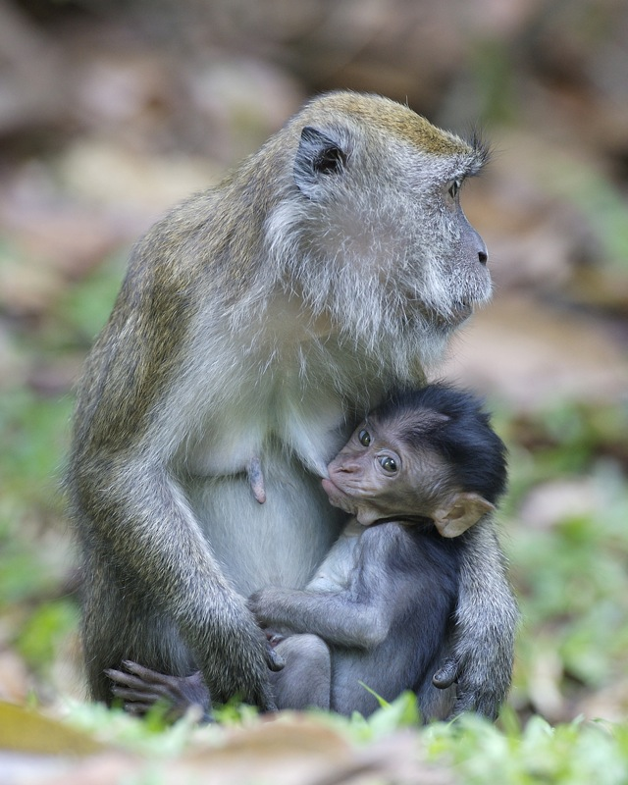
VẬT SỐNG CÓ KHẢ NĂNG SINH SẢN

Slide 20
- Vật sống: lấy thức ăn, nước uống, lớn lên, sinh sản.
- Vật không sống: Không lấy thức ăn, không lớn lên…
Đặt điểm | RoBot | Con người
Giống nhau | Hoạt động, đi, làm việc | Hoạt động, đi, làm việc
Khác nhau | Không: ăn uống, lớn lên, sinh sản, trao đổi chất… | Có: ăn uống, lớn lên, sinh sản, trao đổi chất
Từ những hình ảnh, những kiến thức đã nắm ta khẳng định Robot là vật không sống

Slide 21
II. VẬT SỐNG VÀ VẬT KHÔNG SỐNG.
Vật sống có khả năng trao đổi chất với môi trường, lớn lên và sinh sản…..Vật không sống không có các khả năng trên

Slide 22
III. CÁC LĨNH VỰC CHÍNH CỦA KHOA HỌC TỰ NHIÊN
KHOA HỌC TỰ NHIÊN
Vật lí
Hóa học
Sinh học
Khoa học Trái Đất
Thiên văn học

Slide 23
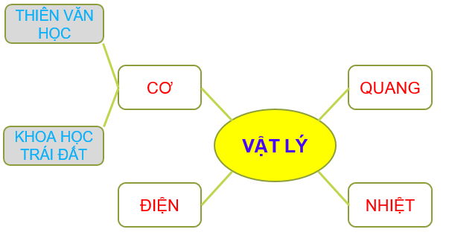
VẬT LÝ HỌC?
Nghiên cứu về năng lượng và sự chuyển hóa năng lượng
Chuyển động và lực

Slide 24

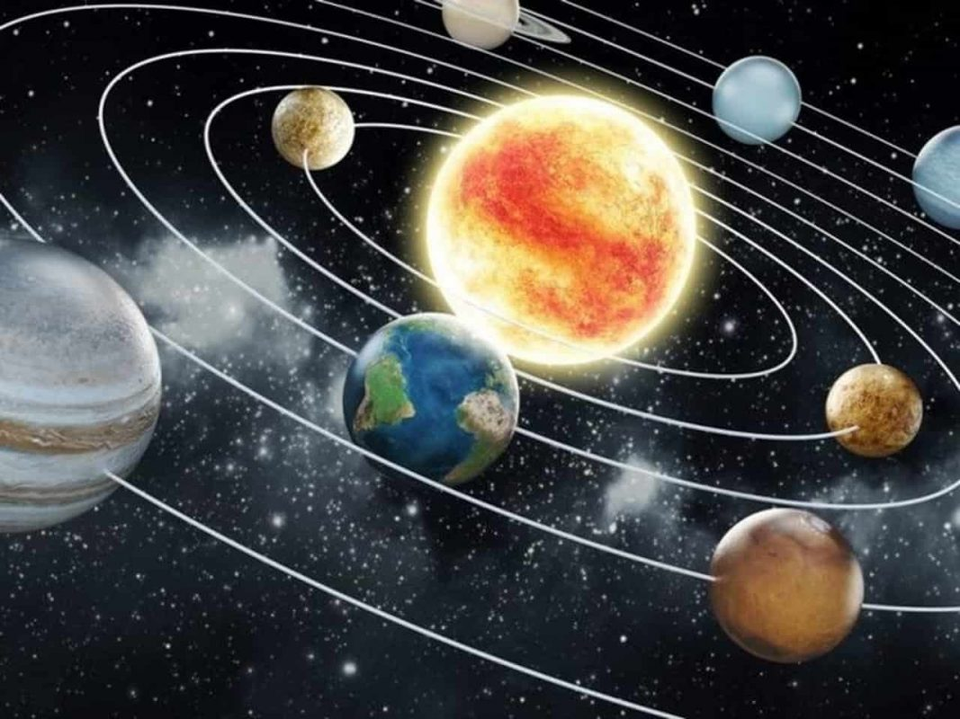
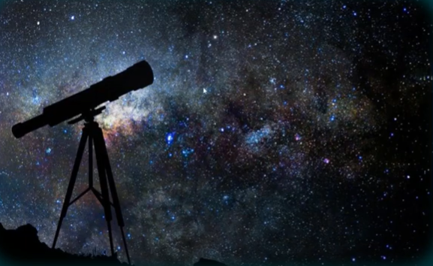
Khoa học Trái Đất nghiên cứu về cấu tạo của Trái Đất và bầu khí quyển bao quanh nó.
Thiên văn học
nghiên cứu sự chuyển động và biến đổi của các thiên thể trong vũ trụ.

Slide 25
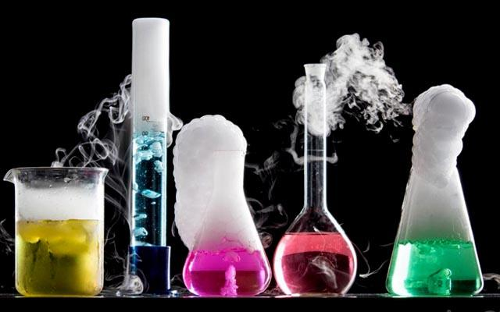
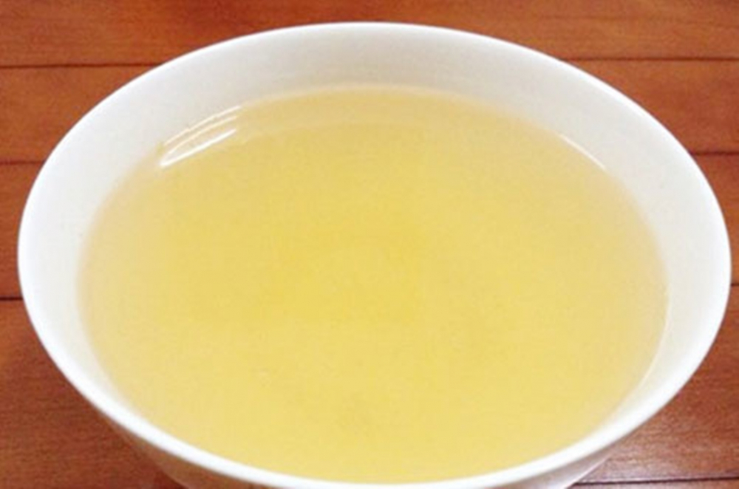

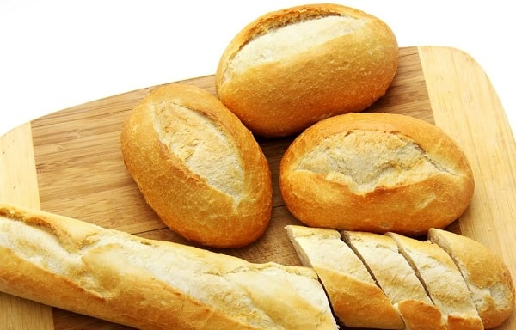
HÓA HỌC?
Nghiên cứu về chất và sự biến đổi chất.
Vắt chanh vào nước
rau muống
Notes:
Chỉ nghiên cứu từ nguyên tử trở lên (các nguyên tử phản ứng với nhau tạo thành các chất, tính chất chúng ntn)

Slide 26


Slide 27
SINH HỌC?
Nghiên cứu về vật sống và môi trường sống.
Vật sống
Vật không sống
Notes:
Chỉ nghiên cứu từ nguyên tử trở lên (các nguyên tử phản ứng với nhau tạo thành các chất, tính chất chúng ntn)

Slide 28
Quan sát Hình 1.1 (SGK-Trang 8), phân loại các hiện tượng trên và điền vào bảng 1.1
Hiện tượng | Lĩnh vực khoa học tự nhiên
 | Sinh học | Hóa học | Vật lí học
a
b
c
d

Slide 29
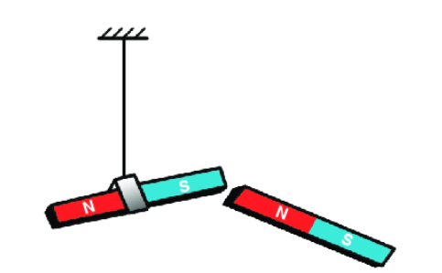
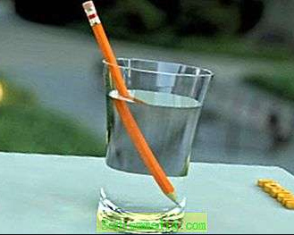
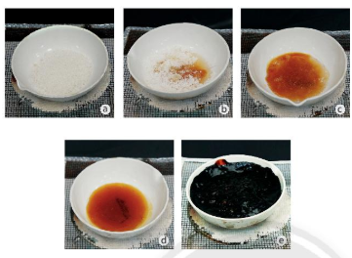

Hiện tượng vật lí
a
c
b
d
Hiện tượng hóa học
Hiện tượng sinh học

Slide 30
Quan sát Hình 1.1 (SGK-Trang 8), phân loại các hiện tượng trên và điền vào bảng 1.1
Hiện tượng | Lĩnh vực khoa học tự nhiên
 | Sinh học | Hóa học | Vật lí học
a |  |  | x
b |  | x
c |  |  | x
d | x

Slide 31
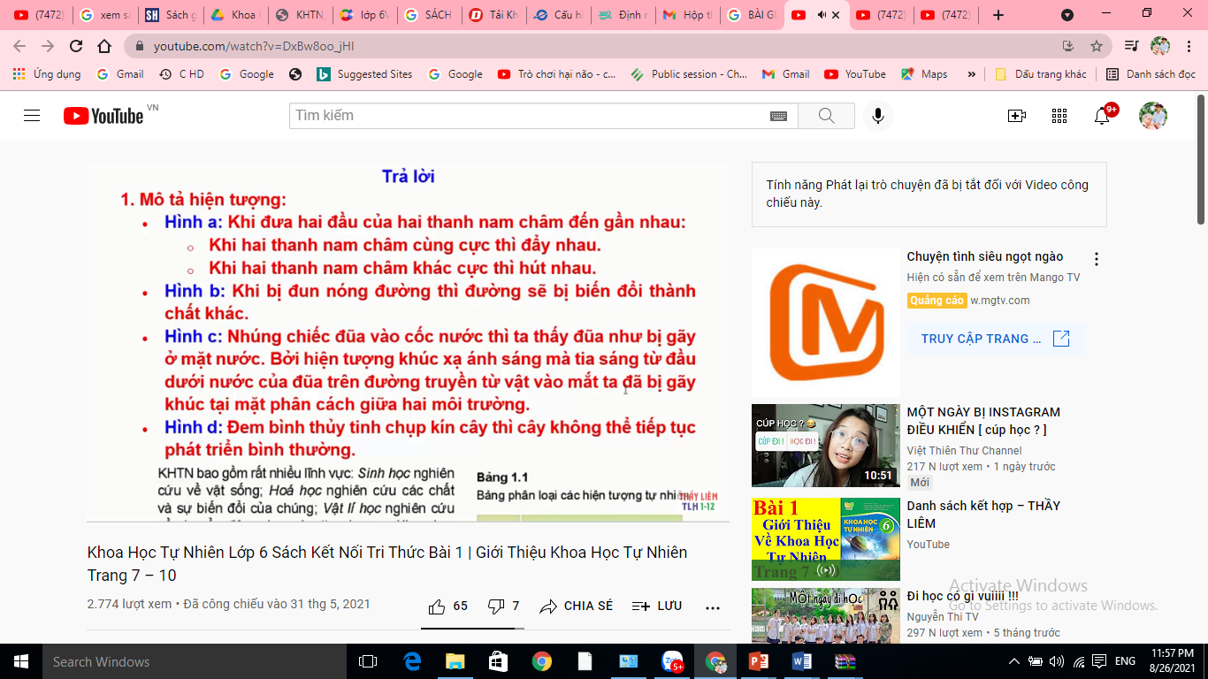

Slide 32
QUAN HỆ GIỮA
CÁC NGÀNH KHOA HỌC
SINH HỌC
THIÊN VĂN
HỌC
K.H
TRÁI ĐẤT
HÓA HỌC
VẬT LÍ

Slide 33

IV. KHOA HỌC TỰ NHIÊN VỚI CÔNG NGHỆ VÀ ĐỜI SỐNG

Slide 34
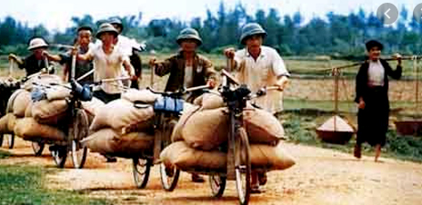
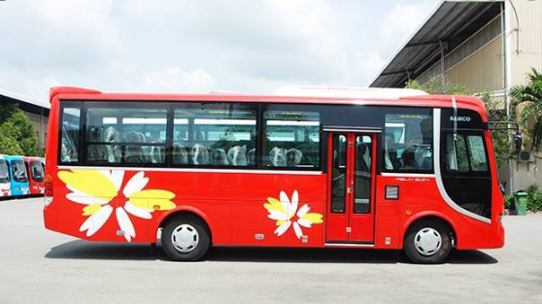
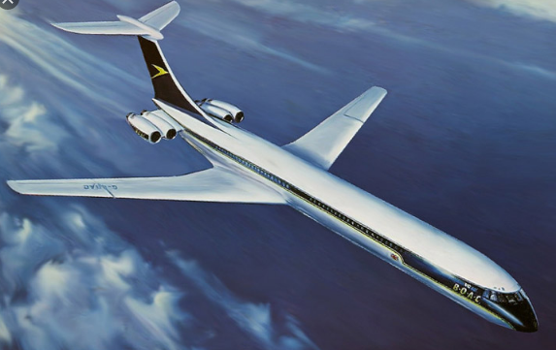
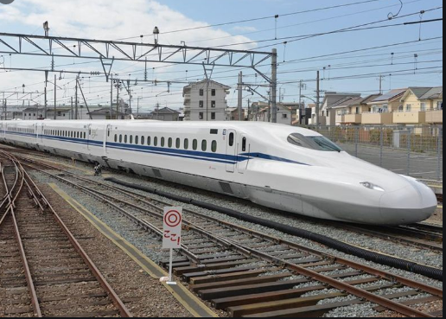
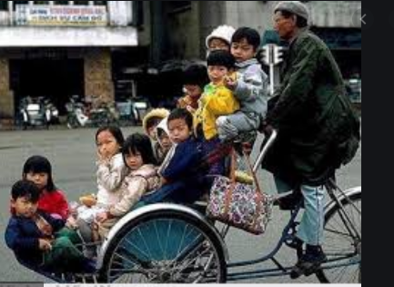
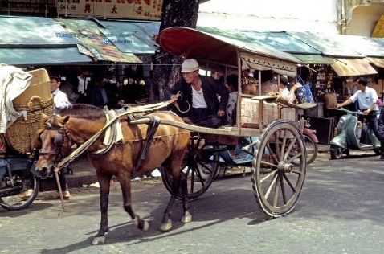
Khi khoa học và công nghệ còn chưa phát triển
Giao thông
vận tải
Hiện nay

Slide 35
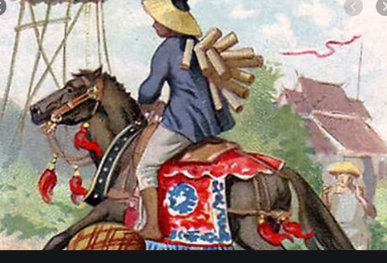
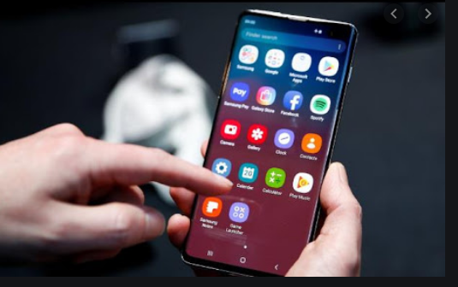
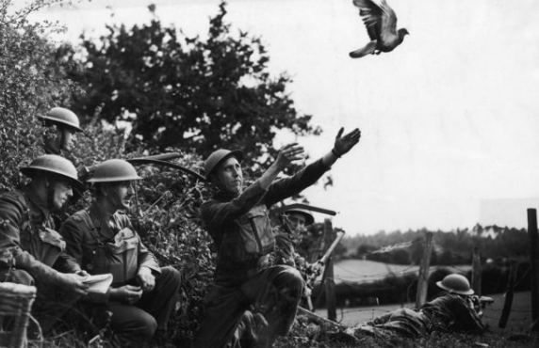
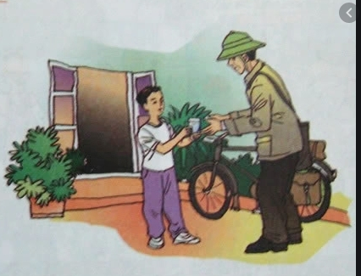

Khi khoa học và công nghệ còn chưa phát triển
Thông tin
liên lạc
Hiện nay

Slide 36
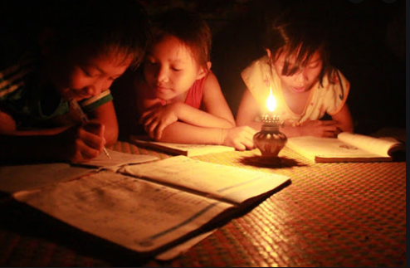

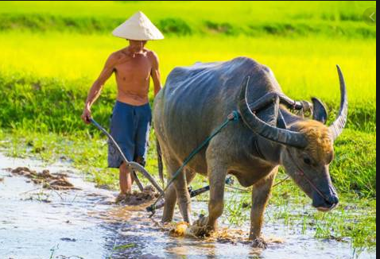
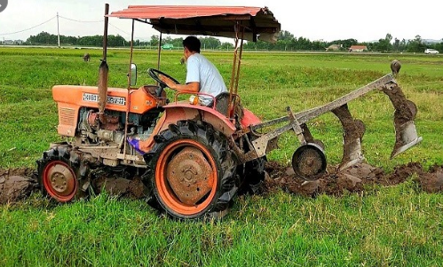
Khi khoa học và công nghệ còn chưa phát triển
Năng
lượng
Hiện nay

Slide 37
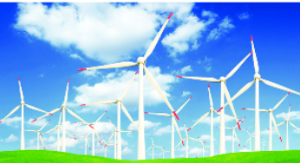
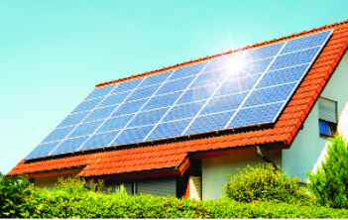
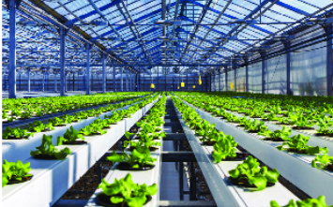

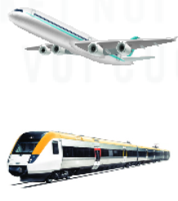
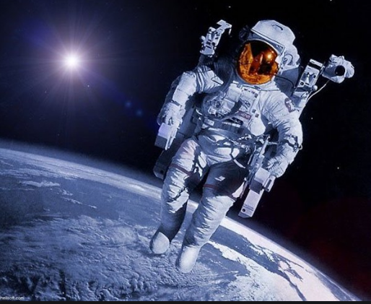
Khoa học tự nhiên – Công nghệ - Đời sống

Slide 38
IV. KHOA HỌC TỰ NHIÊN VỚI CÔNG NGHỆ VÀ ĐỜI SỐNG
KHTN có vai trò quan trọng:
Nâng cao nhận thức con người về thế giới tự nhiên
Thành tựu của khoa học tự nhiên phục vụ các nhu cầu trong cuộc sống của con người.
https://www.youtube.com/watch?v=M6yIClQtSPY&t=104s

Slide 39

Nhiệm vụ về nhà
Chọn một nhà khoa học mà em ấn tượng nhất, tìm hiểu qua internet, sách, báo,..., hãy trình bày:
Tên nhà khoa học
Thành tựu/ công trình
Vai trò của thành tựu/ công trình.
Điều em ấn tượng nhất.
(Khoảng 10 – 15 dòng)

Slide 40


